Slide 1
Presentación
Autor: Jaime Aguilá Sánchez Ciclo Desarrollo de Aplicaciones Multiplataforma Memoria del Proyecto de DAM IES Abastos. Curso 2015/16. Grupo 7U. 27 de Mayo de 2016 Tutor individual: Alfredo Oltra

Slide 2
Introducción

Slide 3
Test de Sistemas Gestores de Bases de Datos
Introducción

Slide 4
Definición de SGBD SQL, NoSQL Y ORM
Introducción
SQL | NoSQL | ORM
Ventajas
Lenguaje estándar SQL | Escalabilidad | Reutilización
Integridad | Rapidez | Abstracción
Desventajas
Tamaño | Madurez | Tiempo de aprendizaje
Lentitud por verificaciones | Compatibilidad | Lentitud

Slide 5
Definición del proyecto
Introducción
Acceso a SGBDs relacionales mediante ADO.NET

Slide 6
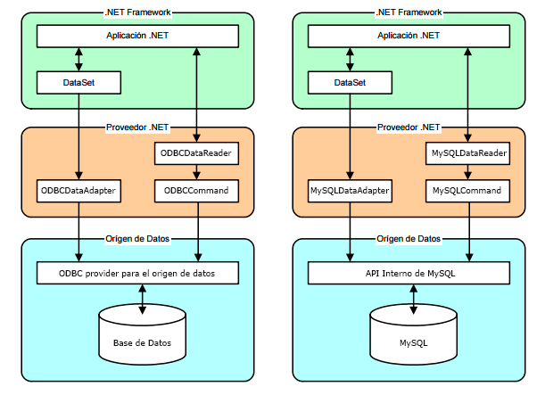
Definición del proyecto
Introducción
Acceso a SGBDs relacionales mediante ADO.NET

Slide 7
Casuísticas típicas
Introducción

Slide 8

Casuísticas típicas
Introducción
Tipo de conector

Slide 9

Casuísticas típicas
Introducción
Tipo de conector
Apertura y cierre de conexiones

Slide 10

Casuísticas típicas
Introducción
Tipo de conector
Apertura y cierre de conexiones
Campos de ordenación y filtrados

Slide 11
Objetivos
Objetivos y planificación

Slide 12
Objetivos
Objetivos y planificación
Proyecto
Configurar conectores y test

Slide 13
Objetivos
Objetivos y planificación
Proyecto
Configurar conectores y test
Ejecutar test

Slide 14
Objetivos
Objetivos y planificación
Proyecto
Configurar conectores y test
Ejecutar test
Guardar resultados en XML

Slide 15
Objetivos
Objetivos y planificación
Proyecto
Configurar conectores y test
Ejecutar test
Guardar resultados en XML
Ver informes y convertirlos en PDF

Slide 16
Objetivos
Objetivos y planificación
Proyecto
Configurar conectores y test
Ejecutar test
Guardar resultados en XML
Ver informes y convertirlos en PDF
Comparar resultados

Slide 17
Objetivos
Objetivos y planificación
Proyecto
Personales
Configurar conectores y test
Ejecutar test
Guardar resultados en XML
Ver informes y convertirlos en PDF
Comparar resultados
Obtener el título de Técnico en DAM

Slide 18
Objetivos
Objetivos y planificación
Proyecto
Personales
Configurar conectores y test
Ejecutar test
Guardar resultados en XML
Ver informes y convertirlos en PDF
Comparar resultados
Obtener el título de Técnico en DAM
Utilizar patrones de diseño y practicar principios de Clean Code

Slide 19
Objetivos
Objetivos y planificación
Proyecto
Personales
Configurar conectores y test
Ejecutar test
Guardar resultados en XML
Ver informes y convertirlos en PDF
Comparar resultados
Obtener el título de Técnico en DAM
Utilizar patrones de diseño y practicar principios de Clean Code
Aprender a usar test unitarios en .NET

Slide 20
Objetivos
Objetivos y planificación
Proyecto
Personales
Configurar conectores y test
Ejecutar test
Guardar resultados en XML
Ver informes y convertirlos en PDF
Comparar resultados
Obtener el título de Técnico en DAM
Utilizar patrones de diseño y practicar principios de Clean Code
Aprender a usar test unitarios en .NET
Obtener una aplicación funcional para toma de decisiones

Slide 21
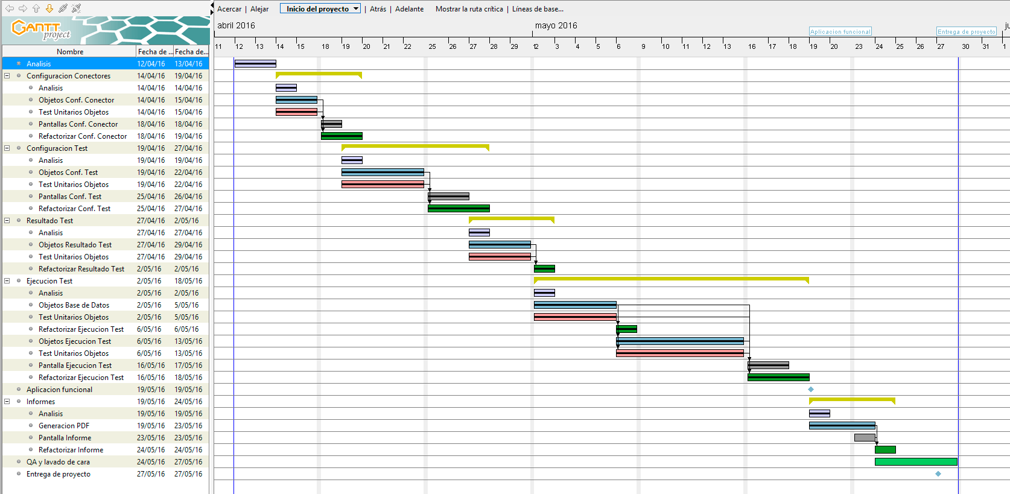
Planificación
Objetivos y planificación

Slide 22
Diseño

Slide 23
Requisitos mínimos
Diseño
Windows XP o superior, con .NET 4.0 instalado.
Una base de datos instalada.

Slide 24
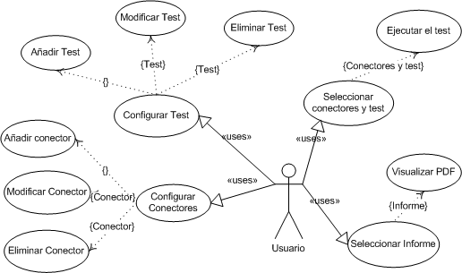
Diagrama de casos de uso
Diseño

Slide 25
Diagrama de clases
Diseño

Slide 26

Diagrama de clases
Diseño
Conectores

Slide 27
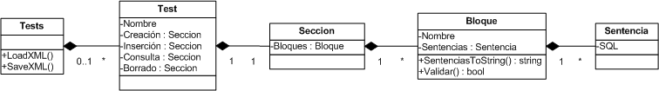
Diagrama de clases
Diseño
Conectores
Test

Slide 28
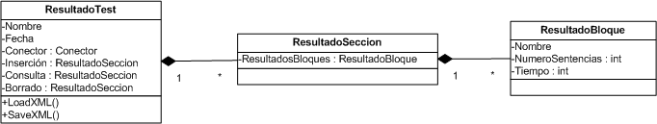
Diagrama de clases
Diseño
Conectores
Test
Resultados

Slide 29
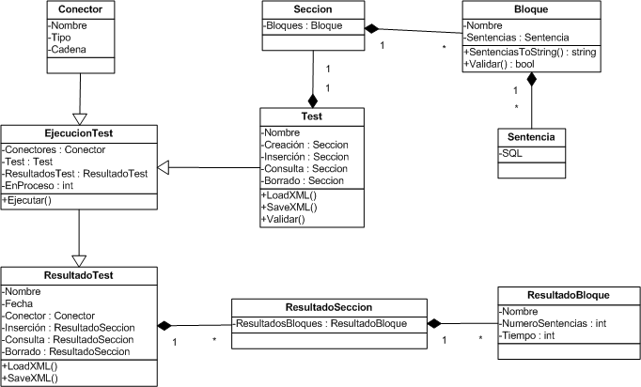
Diseño
Diagrama de clases
Ejecución

Slide 30
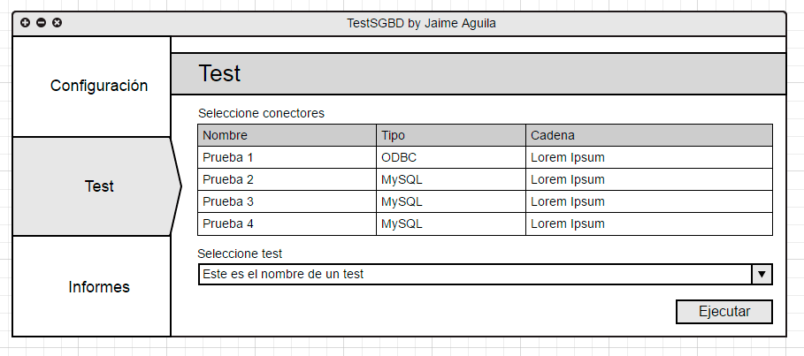
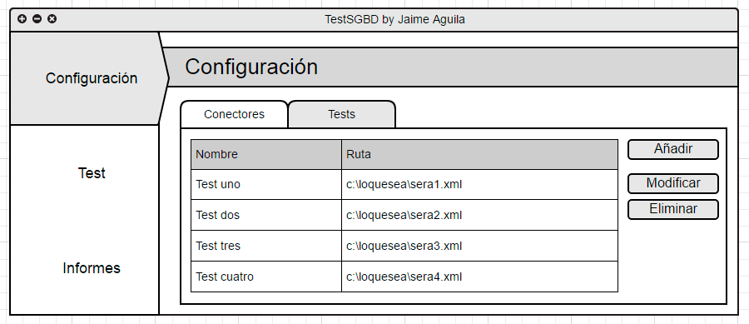
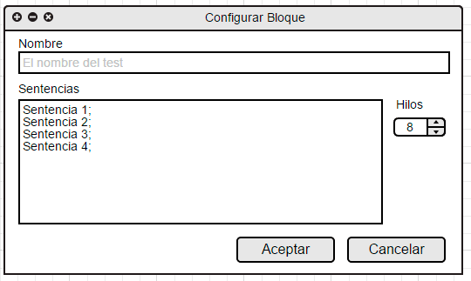
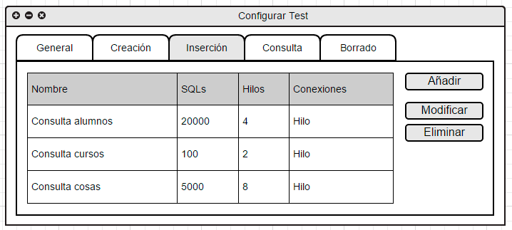
Mockups o diseños previos
Diseño

Slide 31
Tecnologías y Herramientas

Slide 32
Tecnologías y herramientas
Tecnologías y Herramientas
.NET FRAMEWORK

Slide 33
Tecnologías y herramientas
Tecnologías y Herramientas
.NET FRAMEWORK
C#

Slide 34
Tecnologías y herramientas
Tecnologías y Herramientas
.NET FRAMEWORK
C#
WINFORMS

Slide 35
Tecnologías y herramientas
Tecnologías y Herramientas
.NET FRAMEWORK
C#
WINFORMS
VISUAL STUDIO 2010 – IDE

Slide 36
Tecnologías y herramientas
Tecnologías y Herramientas
.NET FRAMEWORK
C#
WINFORMS
VISUAL STUDIO 2010 – IDE
CONTROL DE VERSIONES

Slide 37
Tecnologías y herramientas
Tecnologías y Herramientas
.NET FRAMEWORK
C#
WINFORMS
VISUAL STUDIO 2010 – IDE
CONTROL DE VERSIONES
Git

Slide 38
Tecnologías y herramientas
Tecnologías y Herramientas
.NET FRAMEWORK
C#
WINFORMS
VISUAL STUDIO 2010 – IDE
CONTROL DE VERSIONES
Git
GitHub

Slide 39
Tecnologías y herramientas
Tecnologías y Herramientas
.NET FRAMEWORK
C#
WINFORMS
VISUAL STUDIO 2010 – IDE
CONTROL DE VERSIONES
Git
GitHub
XML

Slide 40
Implementación

Slide 41
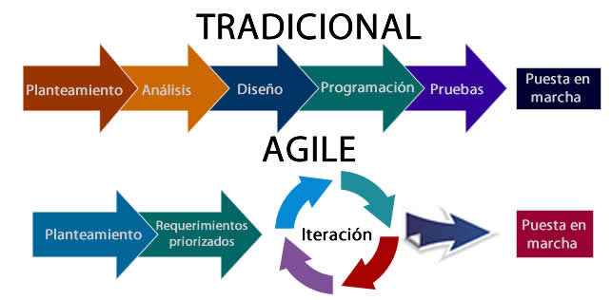
Metodología
Implementación
Metodologías Ágiles frente a las tradicionales

Slide 42
TDD (Test-Driven Development)
Implementación

Slide 43
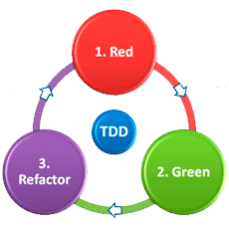
TDD (Test-Driven Development)
Implementación
Ciclo TDD

Slide 44
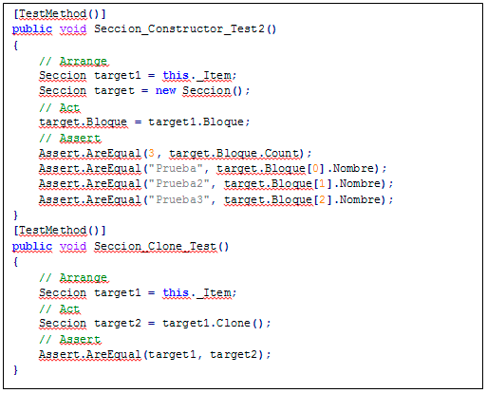
TDD (Test-Driven Development)
Implementación
Ejemplo Test
Ciclo TDD
Metodología AAA (Arrange-Act-Assert)

Slide 45
Refactorización
Implementación
Refactorizar es realizar una transformación al código preservando su comportamiento, modificando sólo su estructura interna para mejorarlo.

Slide 46
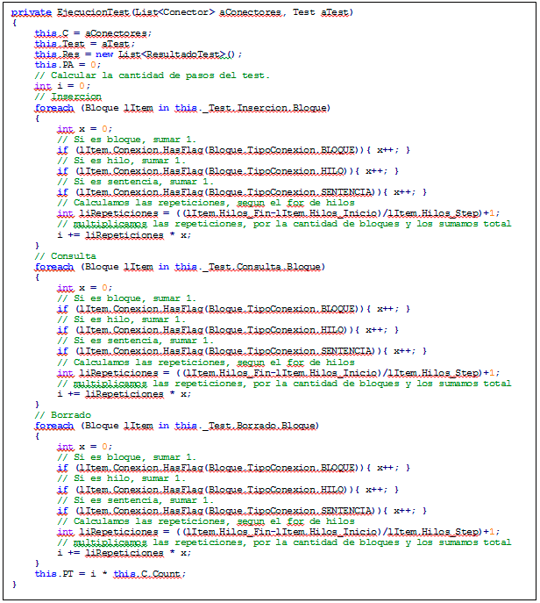
Refactorización
Implementación
Ejemplo código sin refactorizar y refactorizado

Slide 47
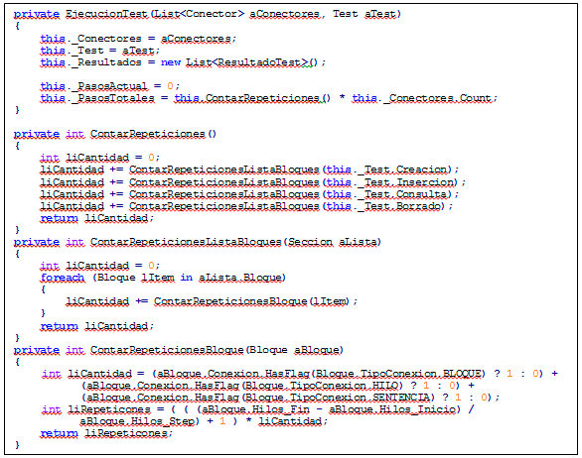
Refactorización
Implementación
Ejemplo código sin refactorizar y refactorizado

Slide 48
Programación orientada a objetos
Implementación

Slide 49
Programación orientada a objetos
Implementación
Nuestros objetos
Son serializables. La conversión a XML la realiza el propio objeto.

Slide 50
Programación orientada a objetos
Implementación
Nuestros objetos
Son serializables.
Implementan la interfaz Idisposable. Los podemos usar en bloques using

Slide 51
Programación orientada a objetos
Implementación
Nuestros objetos
Son serializables.
Implementan la interfaz Idisposable.
Implementan la interfaz Iequatable. Permite comparaciones .equals, == o !=

Slide 52
Programación orientada a objetos
Implementación
Nuestros objetos
Son serializables.
Implementan la interfaz Idisposable.
Implementan la interfaz Iequatable.
Tienen su propio método de Clone. Nos permite decidir que propiedades clonar

Slide 53
Programación orientada a objetos
Implementación
Nuestros objetos
Son serializables.
Implementan la interfaz Idisposable.
Implementan la interfaz Iequatable.
Tienen su propio método de Clone.
Empleamos la biblioteca TPL (Task Parallel Library) de .NET 4.0 para lanzar los test en varios hilos.

Slide 54
Patrones de diseño
Implementación

Slide 55
Patrones de diseño
Implementación
Que son
Elementos reusables.

Slide 56
Patrones de diseño
Implementación
Que son
Elementos reusables.
Soluciones a problemas ya conocidos.

Slide 57
Patrones de diseño
Implementación
Que son
Elementos reusables.
Soluciones a problemas ya conocidos.
Herramientas de aprendizaje.

Slide 58
Patrones de diseño
Implementación
Que son
Que no son
Elementos reusables.
Soluciones a problemas ya conocidos.
Herramientas de aprendizaje.
Imposiciones de diseño.

Slide 59
Patrones de diseño
Implementación
Que son
Que no son
Elementos reusables.
Soluciones a problemas ya conocidos.
Herramientas de aprendizaje.
Imposiciones de diseño.
Soluciones milagrosas.

Slide 60
Patrón Factory
Implementación

Slide 61
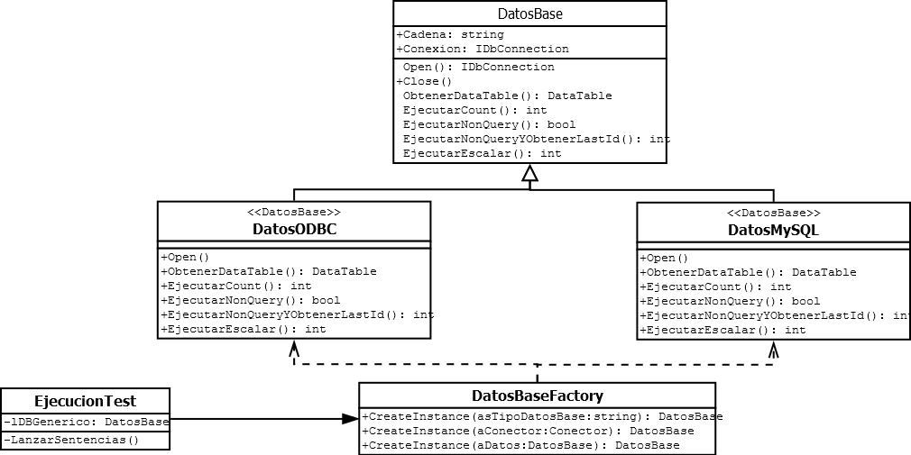
Patrón Factory
Implementación

Slide 62
Patrón Singleton
Implementación

Slide 63
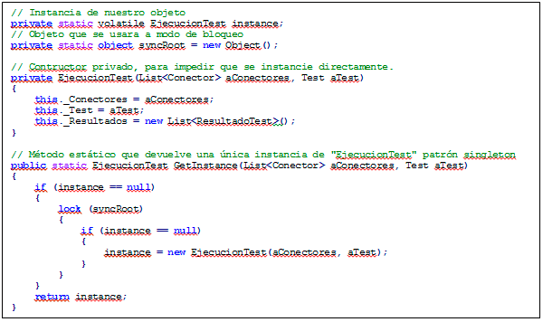
Patrón Singleton
Implementación

Slide 64
Control de calidad y pruebas

Slide 65
Test y QA
Control de calidad y pruebas
Test
QA
Test de integración.

Slide 66
Test y QA
Control de calidad y pruebas
Test
QA
Test de integración.
Test de interfaz.

Slide 67
Test y QA
Control de calidad y pruebas
Test
QA
Test de integración.
Test de interfaz.
Test de funcionalidad.

Slide 68
Test y QA
Control de calidad y pruebas
Test
QA
Test de integración.
Test de interfaz.
Test de funcionalidad.
Test unitarios.

Slide 69
Test y QA
Control de calidad y pruebas
Test
QA
Test de integración.
Test de interfaz.
Test de funcionalidad.
Test unitarios.
Cuando se este ejecutando que haya información del estado.

Slide 70
Test y QA
Control de calidad y pruebas
Test
QA
Test de integración.
Test de interfaz.
Test de funcionalidad.
Test unitarios.
Cuando se este ejecutando que haya información del estado.
Cuando se este ejecutando que no pueda cerrar la aplicación.

Slide 71
Test y QA
Control de calidad y pruebas
Test
QA
Test de integración.
Test de interfaz.
Test de funcionalidad.
Test unitarios.
Cuando se este ejecutando que haya información del estado.
Cuando se este ejecutando que no pueda cerrar la aplicación.
Poder parar una ejecución.

Slide 72
Test y QA
Control de calidad y pruebas
Test
QA
Test de integración.
Test de interfaz.
Test de funcionalidad.
Test unitarios.
Cuando se este ejecutando que haya información del estado.
Cuando se este ejecutando que no pueda cerrar la aplicación.
Poder parar una ejecución.
Impedir varios arranques.

Slide 73
Test y QA
Control de calidad y pruebas
Test
QA
Test de integración.
Test de interfaz.
Test de funcionalidad.
Test unitarios.
Cuando se este ejecutando que haya información del estado.
Cuando se este ejecutando que no pueda cerrar la aplicación.
Poder parar una ejecución.
Impedir varios arranques.
Mayor información en los errores.

Slide 74
Test y QA
Control de calidad y pruebas
Test
QA
Test de integración.
Test de interfaz.
Test de funcionalidad.
Test unitarios.
Cuando se este ejecutando que haya información del estado.
Cuando se este ejecutando que no pueda cerrar la aplicación.
Poder parar una ejecución.
Impedir varios arranques.
Mayor información en los errores.
Que no arranque siempre en la sección configurar.

Slide 75
Test y QA
Control de calidad y pruebas
Test
QA
Test de integración.
Test de interfaz.
Test de funcionalidad.
Test unitarios.
Cuando se este ejecutando que haya información del estado.
Cuando se este ejecutando que no pueda cerrar la aplicación.
Poder parar una ejecución.
Impedir varios arranques.
Mayor información en los errores.
Que no arranque siempre en la sección configurar.
Que haya alguna ayuda.

Slide 76
Demo

Slide 77
Resultados y conclusiones

Slide 78
Estado Actual
Resultados y conclusiones
Objetivos del Proyecto
Configurar conectores y test
Ejecutar test
Guardar resultados en XML
Ver informes y convertirlos en PDF
Comparar resultados

Slide 79

Estado Actual
Resultados y conclusiones
Objetivos del Proyecto
Configurar conectores y test
Ejecutar test
Guardar resultados en XML
Ver informes y convertirlos en PDF
Comparar resultados

Slide 80
Estado Actual
Resultados y conclusiones
Objetivos del Proyecto
Configurar conectores y test
Ejecutar test
Guardar resultados en XML
Ver informes y convertirlos en PDF
Comparar resultados

Slide 81
Estado Actual
Resultados y conclusiones
Objetivos del Proyecto
Configurar conectores y test
Ejecutar test
Guardar resultados en XML
Ver informes y convertirlos en PDF
Comparar resultados

Slide 82
Estado Actual
Resultados y conclusiones
Objetivos del Proyecto
Configurar conectores y test
Ejecutar test
Guardar resultados en XML
Ver informes y convertirlos en PDF
Comparar resultados

Slide 83

Estado Actual
Resultados y conclusiones
Objetivos del Proyecto
Configurar conectores y test
Ejecutar test
Guardar resultados en XML
Ver informes y convertirlos en PDF
Comparar resultados

Slide 84
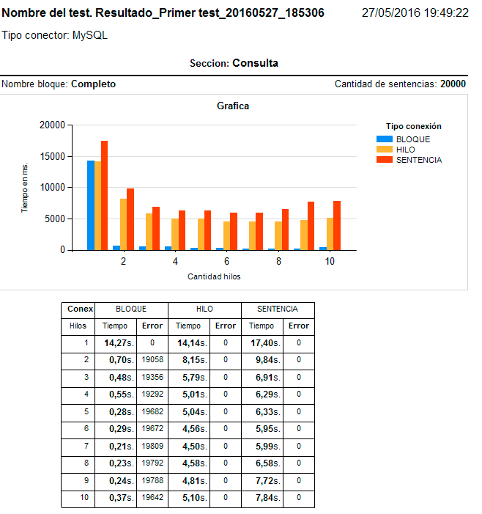
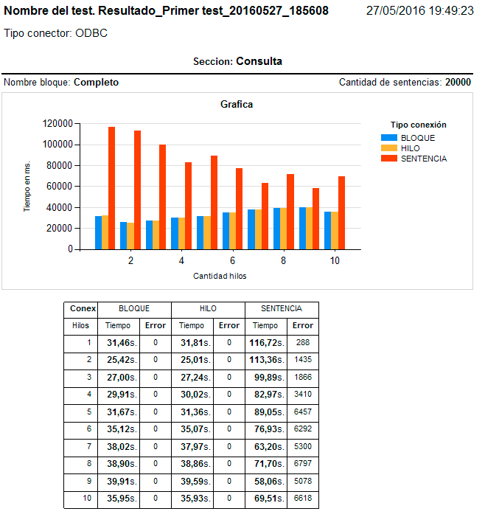
Conclusiones
Resultados y conclusiones
Nativo MySQL
ODBC

Slide 85
Posibilidades futuras
Resultados y conclusiones

Slide 86
Posibilidades futuras
Resultados y conclusiones
Implementar un pseudo-lenguaje de generación de consultas.

Slide 87
Posibilidades futuras
Resultados y conclusiones
Implementar un pseudo-lenguaje de generación de consultas.
Permitir comparar bloques, con sentencias que den los mismos resultados.

Slide 88
Posibilidades futuras
Resultados y conclusiones
Implementar un pseudo-lenguaje de generación de consultas.
Permitir comparar bloques, con sentencias que den los mismos resultados.
Permitir importar/exportar test.

Slide 89
Posibilidades futuras
Resultados y conclusiones
Implementar un pseudo-lenguaje de generación de consultas.
Permitir comparar bloques, con sentencias que den los mismos resultados.
Permitir importar/exportar test.
Permitir comparar un test contra otro, y sacar un PDF de la comparación.
Identificar al test mediante un hash.
Identificar a la maquina mediante un hash.

Slide 90
Posibilidades futuras
Resultados y conclusiones
Implementar un pseudo-lenguaje de generación de consultas.
Permitir comparar bloques, con sentencias que den los mismos resultados.
Permitir importar/exportar test.
Permitir comparar un test contra otro, y sacar un PDF de la comparación.
Identificar al test mediante un hash.
Identificar a la maquina mediante un hash.
Generar una ayuda en condiciones.

Slide 91
Valoración personal
Resultados y conclusiones

Slide 92
Valoración personal
Resultados y conclusiones

Slide 93
Valoración personal
Resultados y conclusiones
He aprendido a usar TDD dentro de .NET.

Slide 94
Valoración personal
Resultados y conclusiones
He aprendido a usar TDD dentro de .NET.
He aprendido a usar los Reports de .NET.

Slide 95
Valoración personal
Resultados y conclusiones
He aprendido a usar TDD dentro de .NET.
He aprendido a usar los Reports de .NET.
He practicado los principios del Clean Code.

Slide 96
Despedida y Preguntas
Despedida
Agradecimientos a mis profesores y en especial a Alfredo Oltra que ha sido el tutor que me ha guiado.

Slide 97

Despedida y Preguntas
Despedida
Agradecimientos a mis profesores y en especial a Alfredo Oltra que ha sido el tutor que me ha guiado.

